Slide 1
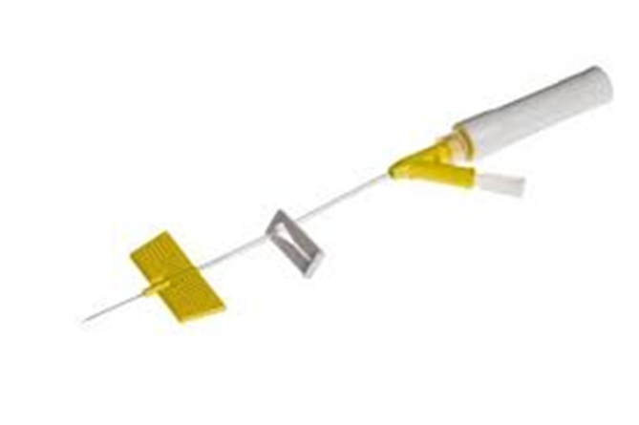
Inbrengen S.C. vleugelnaald

Slide 2
Lesopzet
Lesdoelen
Materialen bekijken
Theorie vleugelnaald
Demonstratie
Zelf oefenen
Evaluatie

Slide 3
lesdoelen
Ik weet welke materialen er nodig zijn om een vleugelnaald te plaatsen.
Ik kan benoemen wanneer een vleugelnaald geplaatst wordt.
Ik weet op welke plekken een vleugelnaald geplaatst mag worden.
Ik kan de aandachtspunten benoemen die belangrijk zijn bijeen ZV met een vleugelnaald.
Ik voel me bekwaam om een vleugelnaald te plaatsen en een bolus medicatie toe te dienen.

Slide 4
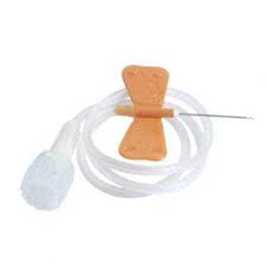
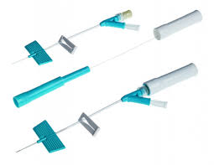
Soorten vleugelnaald
Gewone vleugelnaald (naald blijft in de huid)
Veilige vleugelnaald

Slide 5
Het woord Bolus komt vaak voor in combinatie met de vleugelnaald……Wat betekend een bolus toedienen?
BETEKENIS & DEFINITIE
Het begrip bolus heeft 6 verschillende betekenissen:
1) in de geneeskunde en diergeneeskunde: dosis van een geneesmiddel die in een keer, bv. door een inspuiting, toegediend wordt, in plaats van of naast een continue toevoer in kleine hoeveelheden, bv. door een infuus
………………………..

Slide 6
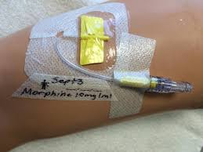
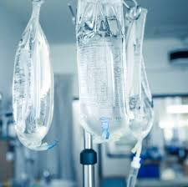
Waarom een vleugelnaald?
Hypodermoclyse (vochtinfuus)
Kort durende infusies bijv. pijnbestrijding, palliatieve sedatie.
Zv moet meerdere malen medicatie bolussen krijgen m.b.v. s.c. injectie.
Orale medicatie wordt slecht opgenomen door een maag- of darmziekte.

Slide 7
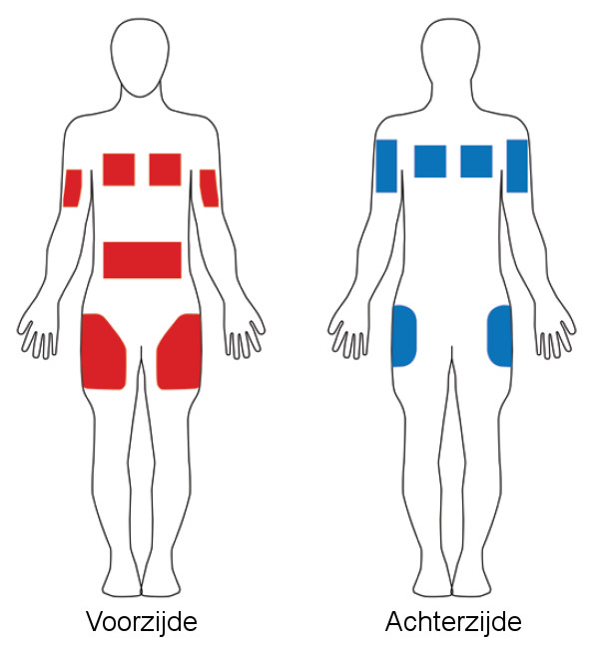
Prik plaatsen
Waar zou je geen subcutaan vleugelnaaldje mogen plaatsen?:
een oedemateus lichaamsdeel
littekenweefsel
een lichaamsdeel waaruit lymfeklieren zijn verwijderd
een gebied met ascites
een lichaamsdeel met huidmetastasen
een bestraald lichaamsdeel
een slecht doorbloed lichaamsdeel
een verlamd lichaamsdeel
een lichaamsdeel met een shunt

Slide 8
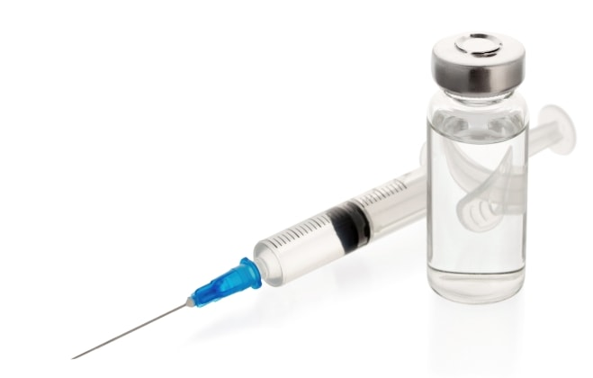
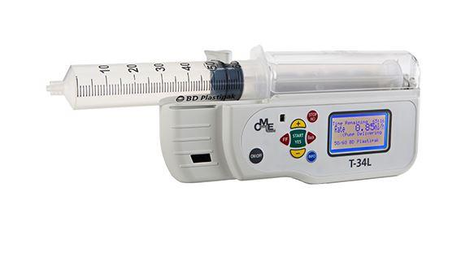
Max 2,5 ml toedienen per bolus
Max 3 – 5 ml per uur bij infusie
Ontlucht de vleugelnaald met nacl 0,9% voordat je hem inbrengt

Slide 9
complicaties
Complicaties tijdens de handeling | Handelwijze
De subcutane canule zit in de spier. | Verwijder de subcutane infuuscanule en breng een nieuwe subcutane infuuscanule op een andere plaats in.
Na het inbrengen wordt er bloed zichtbaar in de canule. De canule zit in een veneus bloedvat. voordat hij geplaatst wordt. Ontlucht de vleugelnaald met nac0,9% voordat hij geplaatst wordt. | Verwijder de subcutane canule en breng een nieuwe canule op een andere plaats in.

Slide 10
Irritaties rondom de insteekplaats
roodheid en/of pijn
zwelling
vloeistoflekkage
bloeding
harde plekken in de huid (infiltraten)
Controleer dagelijks de insteekplaats van de vleugelnaald!

Slide 11
Toedienen bolus medicatie
Gebruik de No-touch methode.
Spoel lijntje na met nacl0,9%
Indien er een verdikking optreed na het injecteren zal de canule intracutaan zitten. Breng dan een nieuwe in op een andere plaats.

Slide 12
Demonstratie inbrengen vleugelnaald en toedienen medicatie bolus

Slide 13
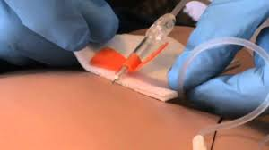
Zelf oefenen
Zoek de protocollen inbrengen van vleugelnaald en toedienen bolus via vleugelnaald op Vilans.

Slide 14
evaluatie
Zijn je lesdoelen behaald?
Ik weet welke materialen er nodig zijn om een vleugelnaald te plaatsen.
Ik kan benoemen wanneer een vleugelnaald geplaatst wordt.
Ik weet op welke plekken een vleugelnaald geplaatst mag worden.
Ik kan de aandachtspunten benoemen die belangrijk zijn bijeen ZV met een vleugelnaald.
Ik voel me bekwaam om een vleugelnaald te plaatsen en een bolus medicatie toe te dienen.

